Slide 1
Day 25
使用Python Flask架設API吧 !
[全民瘋AI系列]
第12屆 iT邦幫忙 鐵人賽
Notes:
很多人可能會有疑問模型訓練好然後呢? 昨天已經教各位如何儲存並匯出自己的模型了，今天就來教各位使用 Python Flask 架設API吧。

Slide 2
Day 25 學習目標
01
API 觀念講解
什麼是 API? RESTful API? HTTP Request 方法?
02
手把手實作一個花朵分類器 API
透過 Python Flask 建置一個後端預測模型 API

Slide 3
Part 1
API 觀念講解
第12屆 iT邦幫忙 鐵人賽

Slide 4





什麼是 API ?
應用程式介面（Application Programming Interface, API）
屬於客戶端與伺服端的溝通橋樑，並提供一個端口能夠做資料交換。
API
HTTP Request
HTTP Response
Notes:
https://tw.alphacamp.co/blog/api-introduction-understand-web-api-http-json
另外各位可能也有聽過一個名詞叫做 RESTful API。

Slide 5
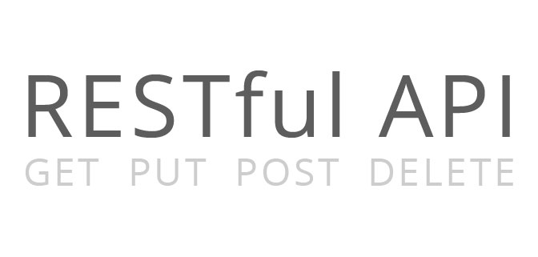

什麼是 REST/RESTful ?
Representational State Transfer，簡稱 REST，它是一種網路架構風格，近幾年來 REST 的概念已經被實作在大型網路系統中。
Notes:
RESTful是一種網路架構風格，近幾年來 REST 的概念已經被實作在大型網路系統中，而在 Web Service 中使用 REST 概念被實作出來的 API 就簡稱為 RESTful API。 他是使用 HTTP 的協定完整定義 Web Service 在 HTTP Request 的各種流程。

Slide 6
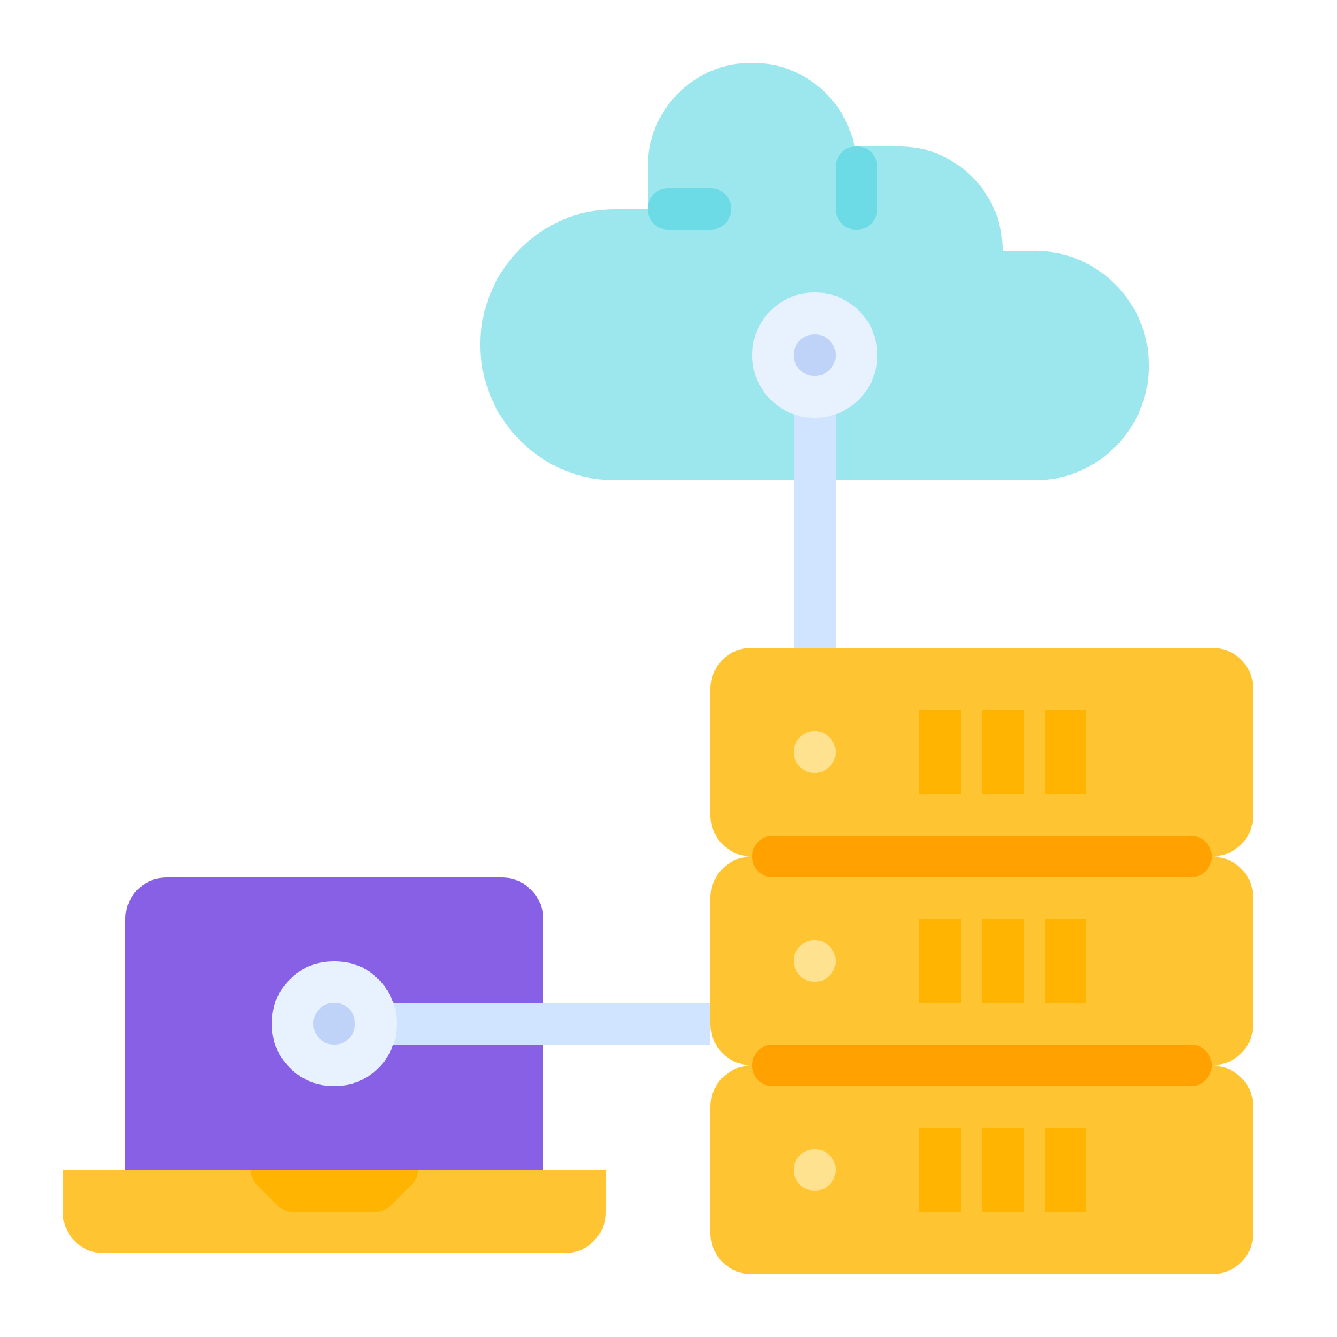
HTTP Request 方法
常見的 HTTP Request 有：
GET 此方法只能向指定的資源要求取得資料，並不會更動到內部資源
POST 向指定的資源提交資料
PUT 向指定資源位置提交更新內容
DELETE 向指定資源位置請求刪除內容

Slide 7
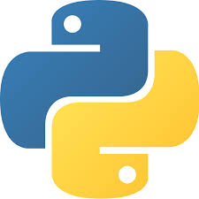
Python Flask API
Flask 是一個使用 Python 撰寫的輕量級 Web 應用框架。

Slide 8
Part 2
手把手實作一個花朵分類器 API
程式實作
第12屆 iT邦幫忙 鐵人賽

Slide 9
Thanks
PRESENTED BY 10程式中
第12屆 iT邦幫忙 鐵人賽

